Slide 1
Сессия 4. Функции и рекурсия

Slide 2
TO-DO
Повторение?
Обзор «домашки»
Концепт функций
Концепт рекурсии
Оператор return
Концепт чистой функции (pure function)
Декораторы
Анонимные функции

Slide 3
Суть функций
Функция – отдельно выделенный блок кода.
Функции нужны, чтобы часть алгоритма делегировать в более малый алгоритм, чтобы задачу разбить на подзадачи.
(аналогия про дом будет?)

Slide 4
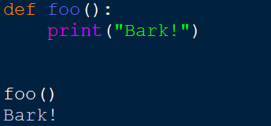
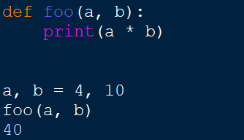
Функции – callable object
Без параметра (~процедуры в Pascal)
С параметром
def – инструкция создания функции
Чтобы вызвать функцию, нужно написать её имя со скобками
В скобках указываются параметры

Slide 5
Микрокомментарий про функции
Запись вида
bark(sound: int, aim: string) -> float
подразумевает то, что функция с названием bark принимает параметры sound типа int, aim типа string и возвращает значение типа float.
Это не статическая типизация (как в C/C++), это type-hints, про них будем говорить позже

Slide 6
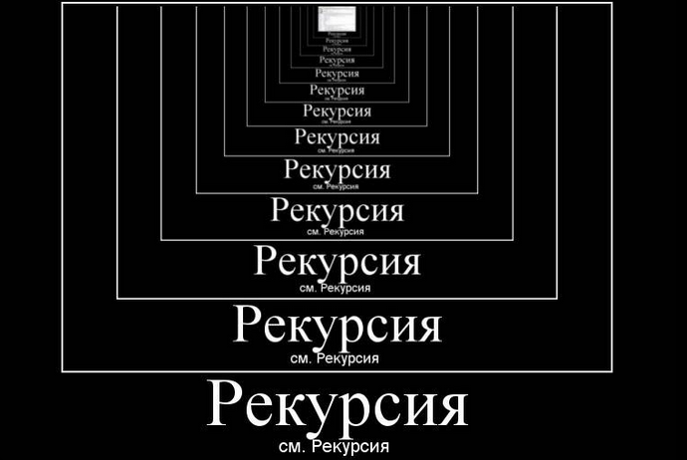
Рекурсия
Это способ решения задачи через разложение её на подзадачи, аналогичные исходной, но меньшей сложности.
Чтобы узнать, что такое рекурсия, нужно узнать, что такое рекурсия.
Чтобы открыть матрешку, нужно открыть матрешку
(пример с мытьем посуды и братьями)

Slide 7
Поток исполнения
call, return на нити исполнения
Требуйте от меня визуализацию в Obsidian

Slide 8
Пример псевдорекурсии – сказка «Репка»
Дедка -> Бабка -> Внучка -> Жучка -> Кошка -> Мышка
Требуйте от меня визуализацию в IDLE

Slide 9
def дедка(): print("Дедка зовёт бабку") бабка() print("Дедка тянет репку")
def бабка(): print("бабка зовёт внучку") внучка() print("бабка тянет")
def внучка(): print("внучка зовёт жучку") жучка() print("внучка тянет")
def жучка():
print("жучка зовёт кошку")
кошка()
print("жучка тянет")
def кошка():
print("кошка зовёт мышку") мышка()
print("кошка тянет")
def мышка():
print("Мышка просто тянет и всё!")
дедка()
Если потеряюсь – код тут

Slide 10
Traceback в сообщении об ошибке
Traceback – «обратный след», в контексте вывода ошибки – последние вызовы функций, внутри которых содержится ошибка
(скрин сюда)
Т.е. видно всех тех, кто ждал, пока выполнится код следующей функции, один из исполняющих сделал ошибку – все, конец исполнению
А еще traceback – часть стэка вызовов (call stack), но это тема уже к Computer Science относится

Slide 11
Крайний и рекуррентный случай в рекурсии
В рекурсии всегда должен быть крайний случай – какое-то уже заранее определенное действие, которое прекращает рекурсию и уход её дальше вглубь
Рекуррентный случай – ситуация (условие/цикл), когда функция зовет сама себя

Slide 12
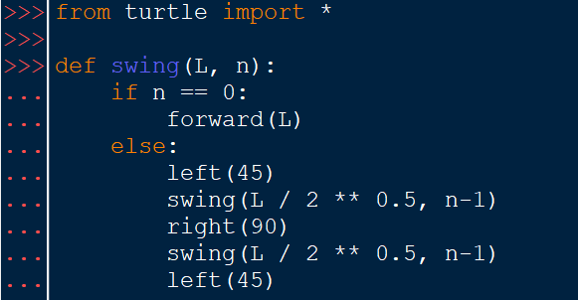

А помните фракталы? Это рекурсия ^-^
Код:

Slide 13
Оператор return
Функция может возвращать какой-то результат своей работы. Для этого есть оператор return
return – прерывает выполнение функции, возвращает значение в основную ветку программы
С помощью return можно записать значение от функции в переменную, в другую функцию и т.д.
Требуйте от меня визуализацию в IDLE

Slide 14
Чистая функция (pure function)
Чистая функция - функция без побочных эффектов.
Её значения зависят не только от входных данных.
Т.е. она возвращает значение и больше с внешней средой не контактирует
Печать на экран, доп.ввод, работа с дисковым пространством – побочные эффекты, unpure function
Чистая функция – модель математической функции
NB! Pure functions можно кэшировать

Slide 15
Декораторы – «обёртки» над функциями
Декораторы – функции, которые подменяют функции:
доп. функционал добавляют
меняют поведение
Декоратор – синтаксический сахар

Slide 16
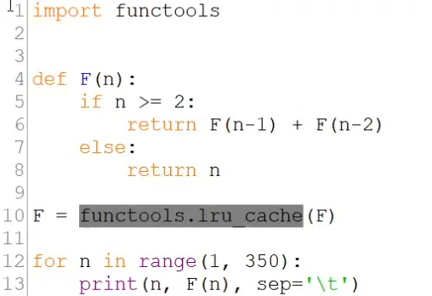
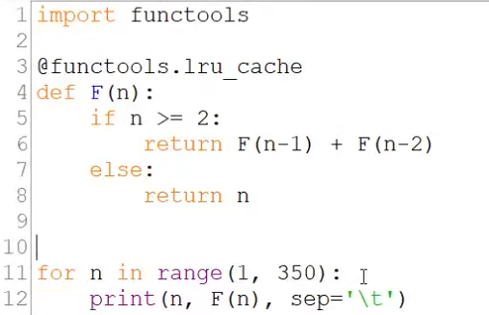
Декораторы – синтаксический сахар

Slide 17
Анонимные функции (лямбда-выражения)
Лямбда-выражения имеют следующий синтаксис:
lambda var1, var2, … : function_body_with_using_vars
Когда уместны “лямбда-функции”?
Для агрегации данных в Pandas
Для единоразовой, +/- уникальной и комплексной операции
Операция не единоразовая – перепишите lambda expr в def expression

Slide 18
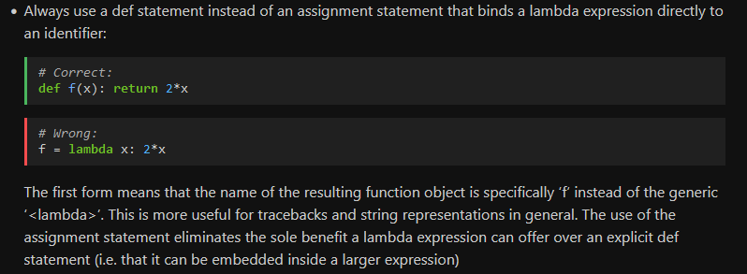
PEP8 E731: «Нет» лямбде!
Конечно это шутка. Лямбды можно использовать, но в контексте

Slide 19


Кривая Леви
Ссылка на статью в Википедии =>

Slide 20
Копирайтики
Авторский курс подготовки к ЕГЭ-2024 по информатике от Тимофея Хирьянова с 0 до 80+ баллов
Т.Ф. Хирьянов - Алгоритмы на Python 3. Лекция №4
А. Голобурдин, команда «Диджитализируй» – Типизированный Python для профессиональной разрабоки, глава “Type hinting”

